Slide 1
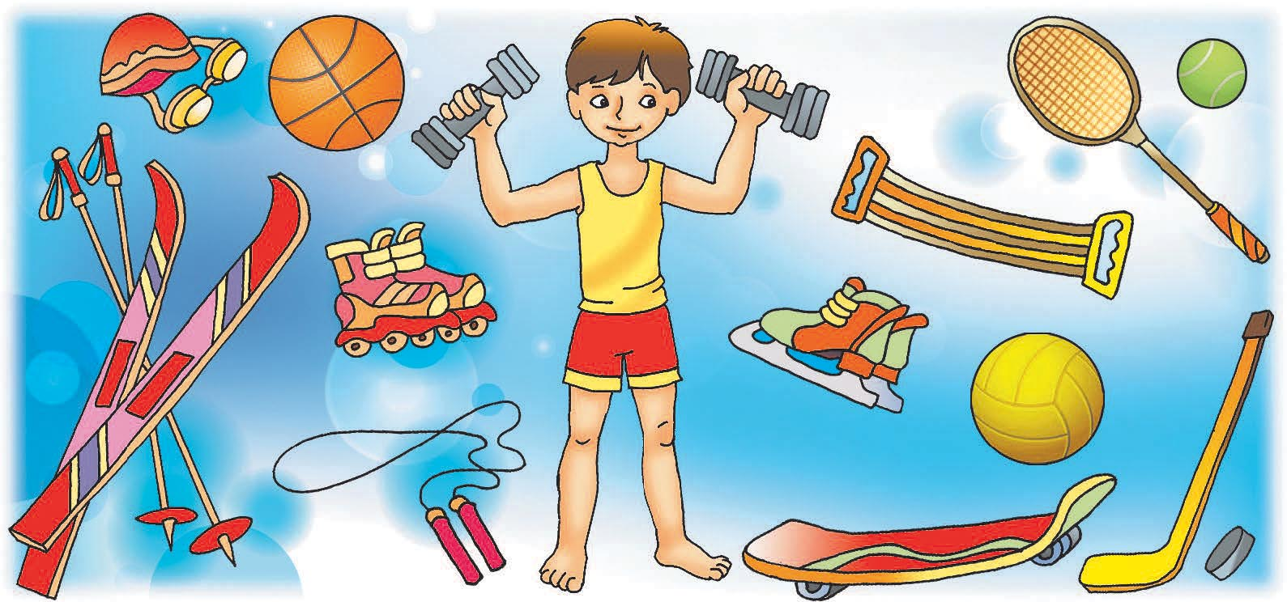
Будь здоров!

Slide 2
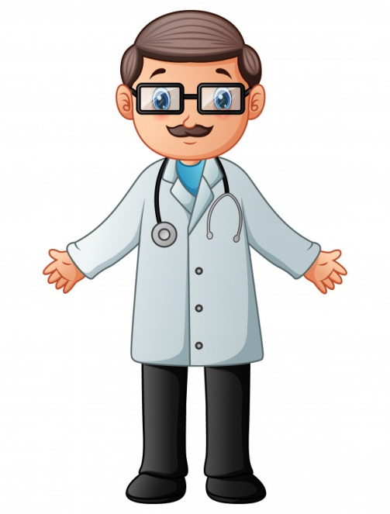
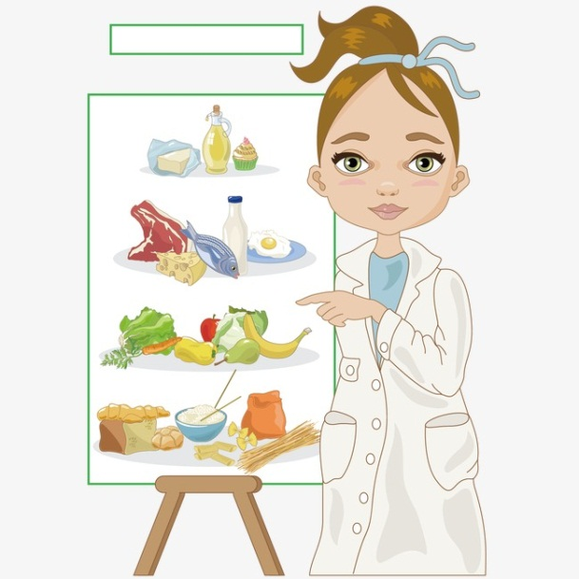
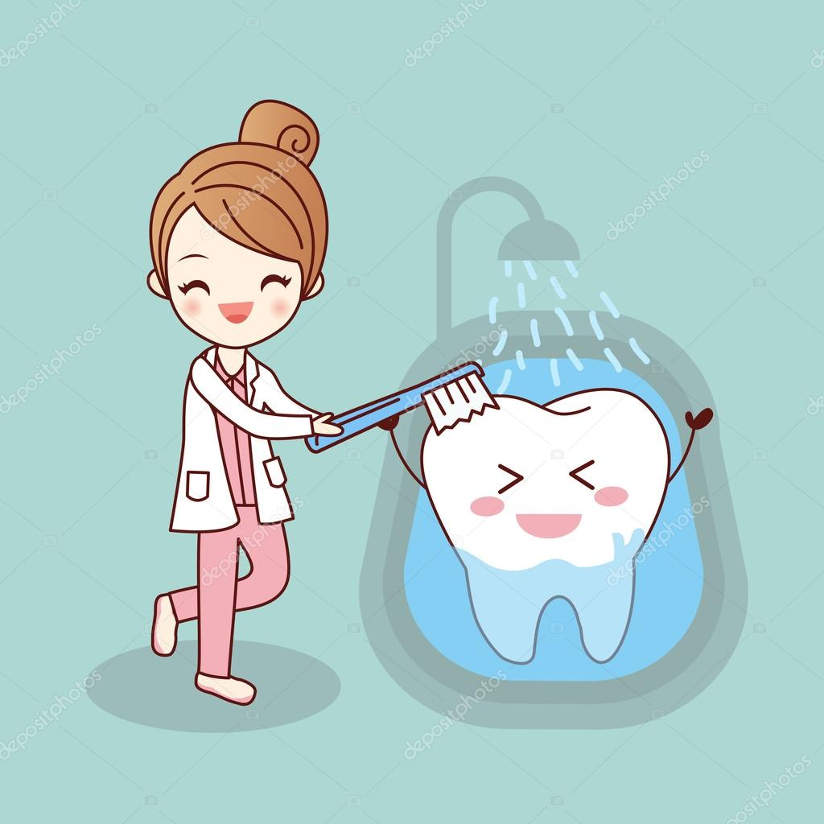
Терапевт
Диетолог
Инфекционист

Slide 3
Правила работы в группах:
Работать дружно
Быть внимательным друг к другу
Быть вежливым
Не отвлекаться
Не мешать друг другу

Slide 4
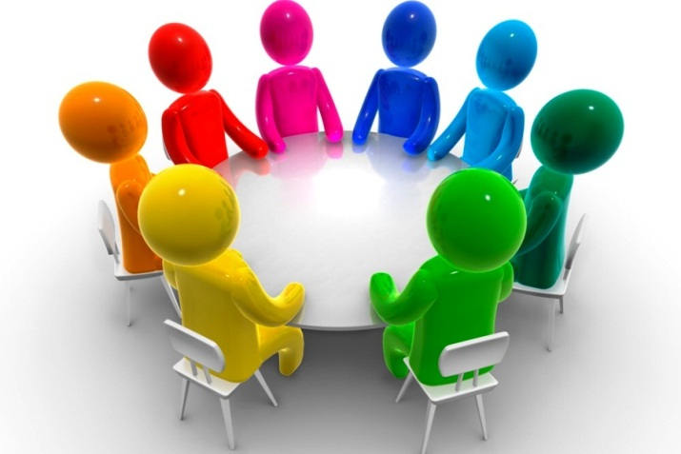
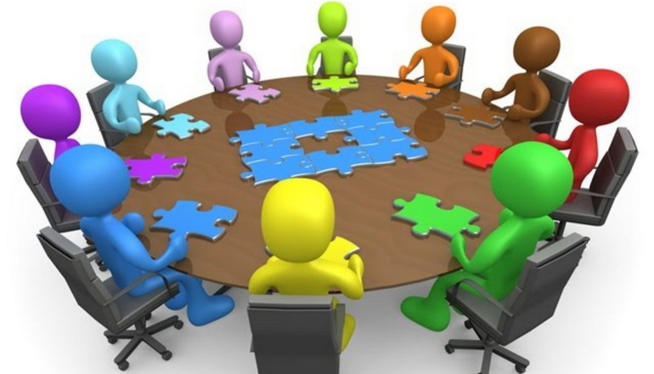
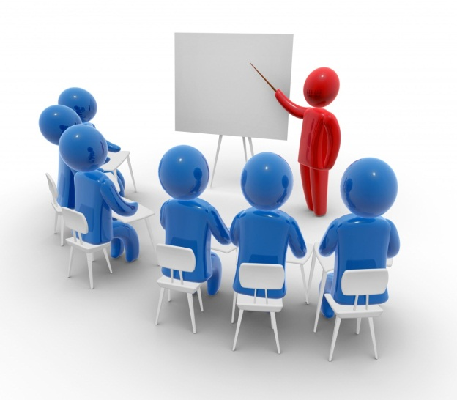
План действий:
Обсуждаем
Оформляем
Готовим докладчиков

Slide 5
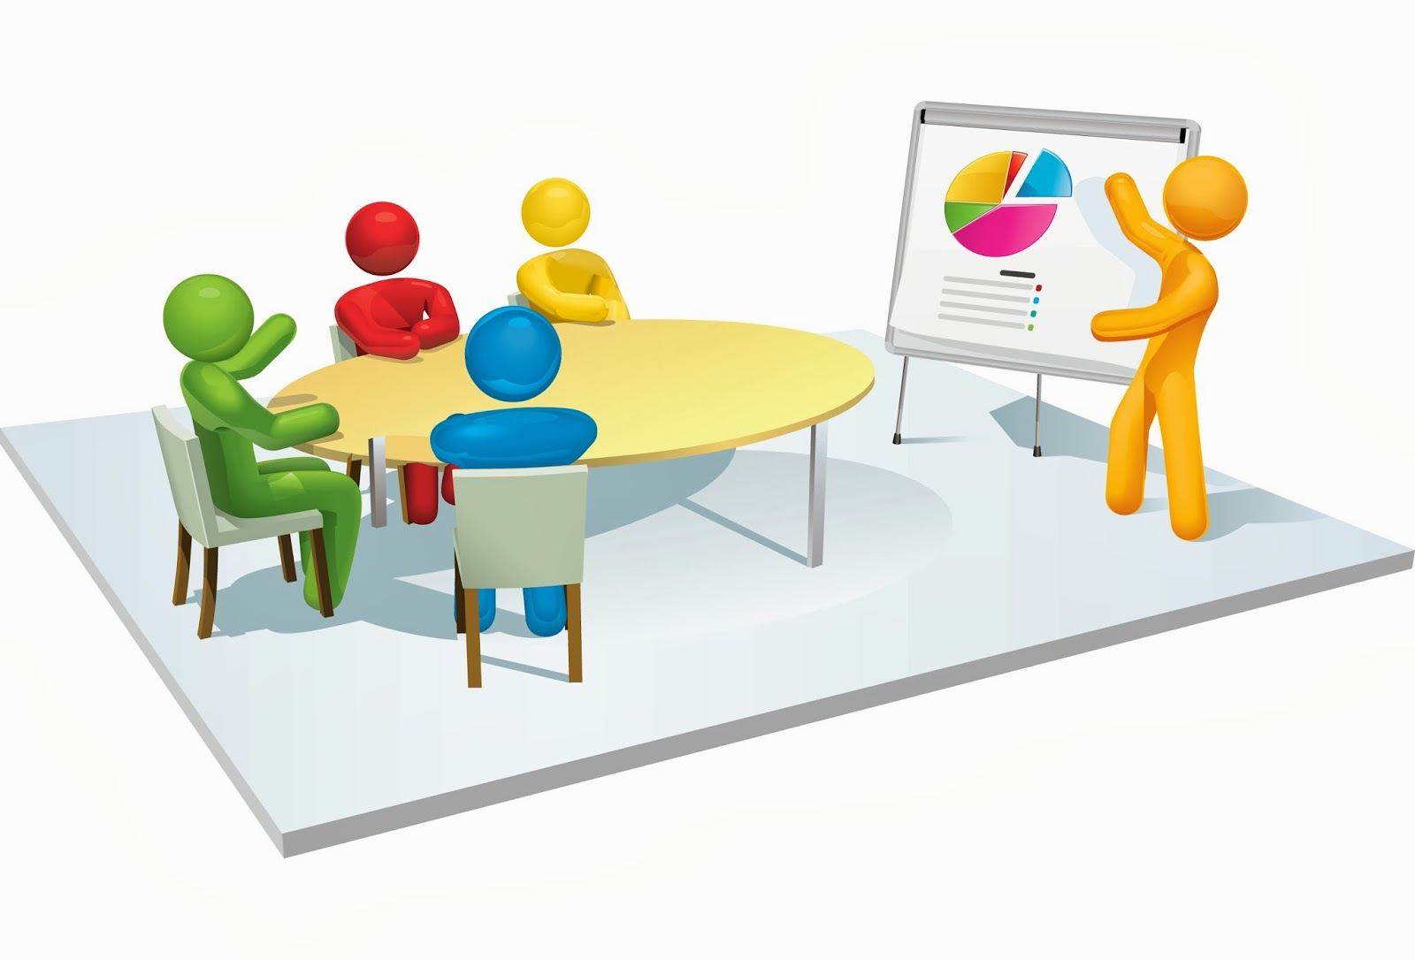
Защита проектов

Slide 6
Спасибо за внимание!

